Slide 1
OKUL ÖNCESİ ÇOCUKLARDA TEKNOLOJİK ALETLERİN KULLANIMI
(Tablet , akıllı telefon, bilgisayar)
GRUP TABLET(C 4)

Slide 2
GRUP TABLET
Grup Danışman Hocası : Yard.Doç.Dr.Zuhal Gündoğdu
Başkan:
Berrin Müberra Pelit
Başkan Yardımcısı:
Ömer Seytepe
Grup Üyeleri:
Hasan Doğru
Mehmet Sarı
Zekeriya Akçomak
Büşra Güner
İdris Moran
Ertuğrul Arıkız
Esra Betül Kale
Ebru Kaya
Gökmen Aydoğdu

Slide 3
PROJE AMACI
Okul öncesi çocuklarda teknolojik aletlerin
(tablet,bilgisayar ve akıllı telefon)
kullanımının incelenmesi
ve
bu konuda bir bilinçlilik olusturulması

Slide 4
PEKİ BU KONUDA NELER YAPTIK?
Çeşitli kaynaklardan araştırmalar yaptık.
Kocaeli Üniversitesi Tıp Fakültesi Çocuk ve Ergen Ruh Sağlığı ve Hastalıkları Anabilim Dalından Doç.Dr. Özlem Yıldız Gündoğdu ve yine fakültemizin çocuk psikoloğu Asuman Bayhan ‘ın da yardımlarıyla bir anket hazırladık.
Doç.Dr. Özlem Yıldız Gündoğdu ile röportaj yaptık.
Konumuzla alakalı bir afiş hazırladık.

Slide 6
ANKETİMİZ

Slide 7
ANKETİMİZ

Slide 8
Anketimizi Nerelerde Uyguladık?

Slide 9
İLK ADIM ANAOKULU
İlk Adım Anaokulu’ndaki
Çocukların Velilerine

Slide 10
AİLE SAĞLIĞI MERKEZLERİ
İstanbul ve Bursa’da bazı Aile Sağlığı Merkezlerindeki Hastalara

Slide 11
EŞ DOST ☺
Yakın Çevremizdeki Ebeveynlere

Slide 12
Röportajımız
Okul öncesi dönem ve çocuğun okula başlamasıyla kullanımı daha çok yaygınlaşan bilgisayarın, çocuklarımızın gelişimleri açısından faydaları olduğu kadar zararlarını da görüyoruz.
• Çocukların yaşlarına uygun, şiddet ve saldırganlık içermeyen, daha çok zeka gelişimini destekleyen bilgisayar oyunlarını, anne-babaların denetiminde ve onların uygun gördükleri süre içinde oynamasının, çocukların zihinsel gelişimine olumlu destek verdiğini söyleyebiliriz.
• Özellikle okul çağında çocukların oyunun yanı sıra ödevlerini İnternet’ten araştırması onların araştırmacı ruhunu geliştirir.
• Ancak bilgisayar kullanımının denetlenmemesi durumunda yararlarından çok zararlarının olduğu da bir gerçektir. Bilgisayar karşısında çok fazla zaman geçirilmesi çocukların fiziksel, sosyal, duygusal gelişimlerini oldukça olumsuz etkilemektedir.
• Çocukların bilgisayarla fazlaca zaman geçirmesi; çocukların göz sağlığının bozulmasına neden olur, hareketi kısıtlar, çocuğun açık havada oynayarak kas gelişimini sağlıklı bir şekilde tamamlayamamasına neden olabilir, abur cubur yeme alışkanlığı da gelişirse kilo artışı görülebilir.
• Sağlıklı beden gelişimi göstermeyen çocukların kendi bedenlerine yönelik beğenileri olumsuz olacağından dolayı benlik saygıları da düşük olur.
• Yaşıtlarıyla ve aile üyeleriyle zaman geçirmedikleri için sağlıklı sosyalleşmelerini engeller.

Slide 13
• Bilgisayar da tv gibi etkileşimi engelleyen bir araç olduğundan dolayı çocukların kendini ifade etme ve paylaşımlarını azaltacağından dolayı duygusal gelişimlerini de olumsuz etkileyebilir. • Bilgisayar ile çocukların yaratıcılıkları sınırlanıyor. Tahmin edilenin aksine, bilgisayar çok sınırlı bir ilgi alanı veriyor ve onun dışına çıkmalarına engel oluyor. • Bilgisayar kullanan çocukların daha çok görsel becerileri gelişiyor ama bu arada sözel ifade becerileri, dil becerileri geri kalıyor. • Bilgisayarın çocuğun hayatına yoğun girmesi, okulda dersi dinlemelerinde ve dikkatlerini sürdürmelerinde sorun yaratıyor. Küçük yaşlarda uzun süreli televizyon izleyerek büyüyen çocuklarda gelişim geriliği ve konuşma problemleri ortaya çıkıyor. Çocukların sosyal becerileri de olumsuz etkileniyor. Yine pasif bir şekilde bilgisayar ve TV karşısında zaman geçiren çocukların fiziksel becerilerinde problemler oluşurken kilo alımı ve obezite riskini de artırıyor. Dünya Sağlık Örgütü (WHO) cep telefonun kanser ve beyin tümörüne neden olduğunu 2007 yılındaki raporunda açıklamıştır. Yapılan araştırmalar 12 yaşından küçük çocukların cep telefonu kesinlikle kullanmaması gerektiğini, 13-20 yaşındaki çocukların ise sadece acil durumlarda kullanabileceği konusunda aileleri uyarıyor. Cep telefonlarındaki en büyük tehlike her an yanında taşınıyor olması ve kulakta tutulduğu için, beyine yakın olduğu için daha fazla riskli olmasıdır. Cep telefonu ile altı dakikadan fazla konuşulduğunda kulak ve beyin dokusunda ısınmanın yol açtığı bizim bile hissedebileceğimiz baş ağrısına neden olduğu düşünüldüğünde tehlikeleri tahmin etmek zor olmayacaktır.

Slide 14
ÇOCUKLARI İNTERNETİN OLUMSUZ ETKİLERİNDEN KORUMAK İÇİN ANNE BABALARA TAVSİYELER 1. Her şeyden önce çocuğunuzla iyi bir iletişim içinde olunuz. Çocuğunuzun arkadaşları, zevkleri, korkuları, sevdikleri ve sevmedikleri konular hakkında bilgi sahibi olunuz. Çocuğunuza, her konuyu sizinle paylaşabileceği güvenini veriniz. Sizin yetersiz kaldığınız konularda uzmanlardan yardım alınız. 2. Çocuğunuzun internete girdiği bilgisayarın çocuğun odasında olmamasına, evinizin ortak kullanım alanı içinde olmasına dikkat ediniz. 3. Çocuğunuzun internette kalma süresine ve bilgisayar kullanma süresine mutlaka kısıtlama getiriniz. 4. Her konuda olduğu gibi, bu konuda da ebeveyn olarak çocuklarınıza iyi birer örnek olunuz. Bilinçli ve güvenli internet kullanım kurallarını öğreniniz ve uygulayınız. 5. Çocuğunuzla ve okul öğretmenleriyle birlikte çocuğunuzun yaşına uygun ve güvenli olan internet sitelerinin adreslerini belirleyiniz. Belirlediğiniz sitelerin adreslerini bilgisayarınızın ´sık kullanılanlar´ bölümüne kaydediniz. Böylece bu sitelere giriş işlemi daha kolay olacaktır. 6. Teknik önlemler alınız. İstemci tarafında çalışan filtre programları, içerik sınırlandırması yapan İnternet Servis Sağlayıcılar (ISS), sunucu tarafında çalışan filtre programları veya Arama motoru filtreleri kullanınız. 7. İnternette mümkünse çocuğunuzla birlikte gezininiz. 8. Çocuğunuzun internet kullanımını sık sık denetleyiniz. Hangi sitelere girdiği, hangi sohbet ortamlarında bulunduğu konusunda fikir sahibi olunuz. 9. Mümkünse sohbet ortamlarındaki arkadaşlarını tanımaya çalışınız. İzin alınmadan internet üzerinde tanışılan bir kişi ile yüz yüze görüşme yapılmayacağını çocuğunuza anlatınız. Böyle bir durumda oldukça tedbirli olun ve çocuğunuzun görüşmesinde bir sakınca görmeseniz bile en azından ilk görüşmede çocuğunuzun yanında gidiniz ve görüşmenin halka açık alanda olmasını sağlayınız.

Slide 15
10. Çocuğunuza, internet ortamında yeni tanışılan kişilerin her zaman kendileri ile ilgili doğru bilgiler vermeyebileceği, kimlikleri ve yaşlarıyla ilgili yanıltıcı bilgiler verebileceği gerçeğini anlatınız. 11. Çocuğunuza sizin izniniz olmaksızın, kendi adresini, okulunun adını, telefon numaranızı, ebeveyninin iş adresleri ve iş yeri telefon numaraları gibi kişisel bilgileri internet sohbet ortamında kimseye vermemesi gerektiğini öğretiniz. 12. Çocuğunuzun fotoğrafını hiç bir internet sitesine veya haber grubuna göndermeyiniz. 13. Çocuğunuza, size sormadan internet ortamında alış veriş yapmaması gerektiğini, istenilen kredi kart numaraları bilgilerini vermemesini öğretiniz. 14. Çocuğunuza bilmediği kişilerden aldığı e-postaların içinde yer alan bağlantıları tıklamaması gerektiğini anlatınız. Bu tür bağlantılar çocuğunuzun uygunsuz sitelere ulaşmasına neden olabilir. 15. İnternet sohbetlerinde onlardan yapmamaları gereken ya da onları rahatsız eden bir davranışta bulunmalarını isteyenler olduğu takdirde, sohbeti bırakarak hemen size haber vermesini ve olayı anlatmasını isteyiniz. Çocuğunuzun size güvenmesini sağlayınız. Çocuğunuza kızmayınız, korkutmayınız. Çocuğunuza her konuda destek vereceğinizi hissettiriniz. 16.Şaka yapmak amacıyla dahi arkadaşlarıyla hatta hiç kimseyle korkutmak amacıyla tehdit edici bir üslupla iletişim kurmamalarını anlatınız. Günlük hayatta olduğu gibi, internette de kötü ve kaba kelimeler kullanmamalarını, kibar ve güzel bir dil kullanmalarını isteyiniz. 17. Çevrimiçi ortamlarda okunulan veya karşılaşılan şeylerin doğru olamayabileceğini unutmayınız. Kulağa ve akla çok iyi gelebilen bilgi ve öneriler hatalı ve yanıltıcı olabilir. Çocuğunuza, kendisi ile buluşmak isteyen ve kendini ünlü biri olarak tanıtan kişilere, kendi evine davet eden kişilere ve kendisine para, kredi kartı ve diğer türde hediyeler göndermek isteyen kişilere karşı uyanık olması gerektiğini anlatınız. 18. Çocuğunuzla beraber, bilgisayar ve internet kullanımı ile ilgili makul kuralların olduğu bir liste hazırlayınız. Bu listeyi bilgisayarın yakınında her zaman görülebilecek bir yere asınız. Doç. Dr. Özlem YILDIZ GÜNDOĞDU KOÜTF Çocuk Psikiyatrisi AD

Slide 17
Yurt Dışında Konuyla İlgili İstatistikler
US pressure group Common Sense Media (Ekim 2013) tarafından ABD’de yapılan bir araştırmada 2 yaş ve altı çocukların %38’i çizgi film izlemek veya oyun oynamak için akıllı telefon ya da tablet bilgisayar kullanıyor. Aynı oran 2011 yılında %10’du. 2011’de 8 yaş ve altı çocuklarda %38’di bu oran.
2 yaş ve altı çocuklarda günlük ortalama tablet veya akıllı telefon kullanım süresi ortalama 15 dakika.
2-4 yaş arası çocuklar ise günlük ortalama 2 saat 20 dk’yı tv, bilgisayar, tablet veya akıllı telefon kullanarak geçiriyor.
İlk adım çocuklarının %29’u daha konuşmaya başlamadan akıllı telefon ya da tablet bilgisayar kullanmayı öğreniyor.

Slide 18
Çocukların Cinsiyet Dağılımı

Slide 19
Çocukların Yaş Dağılımı

Slide 20
Çocukların Kardeş Sayıları

Slide 21
Anne ve Babaların Çalışma Durumu

Slide 22
Anne ve Babaların Eğitim Durumları

Slide 23
Anne ve Babaların Yaş Dağılımı

Slide 24
Çocukların Okul Öncesi Eğitim Durumu

Slide 25
Anaokuluna Giden Çocukların Okulda Bilgisayar Oyunu Saati Var mı?

Slide 26
Çocukların Teknolojik Aletlerle Geçirdikleri Günlük Ortalama Süreler

Slide 27
Çocukların Kullandıkları Teknolojik Aletlerin Dağılımı

Slide 28
Çocukların Bu Teknolojik Aletleri Kullanmaya Başlama Yaşları

Slide 29
Çocukların Yürümeye Başlama Yaşları

Slide 30
Çocukların Konuşmaya Başlama Yaşları

Slide 31
Çocukların Arkadaşlarıyla Günlük Ortalama Oynama Süreleri

Slide 32
Ebeveynlerin Günlük Olarak Sadece Çocuklarıyla Oyun Oynamak için Geçirdiği Süre

Slide 33
Çocukların İnternet Erişim İmkanı

Slide 34
Çocukların Yemek Saatinde Teknolojik Alet Kullanımı

Slide 35
Çocuklar Teknolojik Aletleri Kullanırken Ebeveynleri İlgilendikleri Şeyler

Slide 36
Çocuklar Teknolojik Aletleri Kullanmasına İzin Verilmediğinde Nasıl Tepki Gösteriyor

Slide 37
Sonuç olarak günümüzde teknolojik aletlerin kullanımının çok küçük yaşlarda başladığını , bu aletlerle çok fazla vakit geçirildiğini ve bu durumun çocukların gelişim sürecine olumsuzluklar katabileceğini , bu yüzden bu aletlerin kullanımının bilinçli bir şekilde ve ebeveyn kontrolünde yapılması gerektiğini gördük . Bu süreçte bize destek olan Yrd. Doç. Zuhal Gündoğdu, Doç. Dr. Özlem Yıldız Gündoğdu ve Asuman Bayhan’a teşekkür ediyoruz.

Slide 38
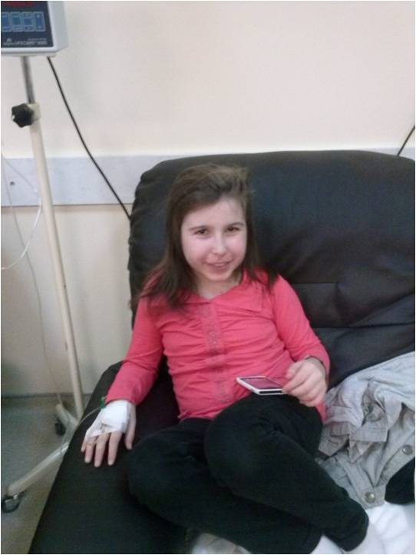
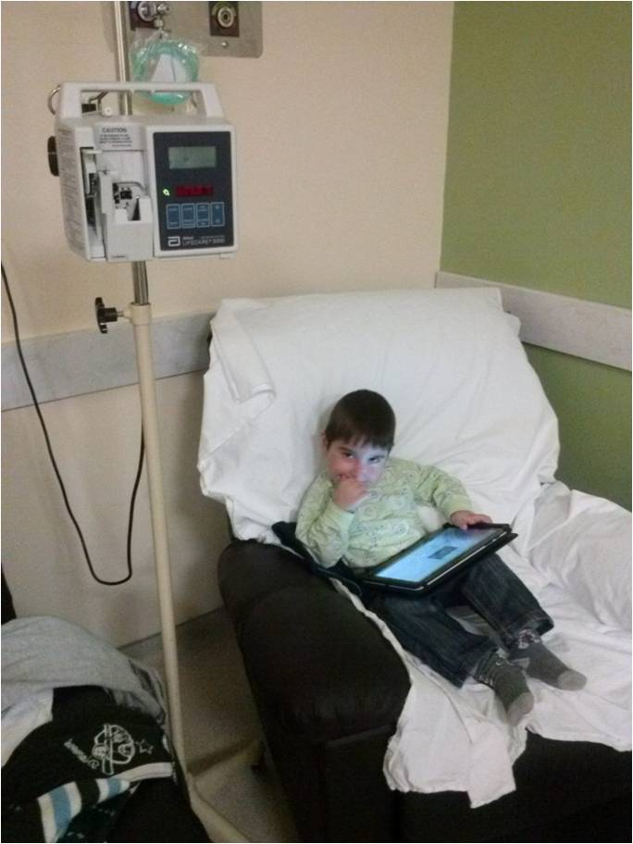
DİNLEDİĞİNİZ İÇİN
TEŞEKKÜR EDERİZ ☺

